Slide 1
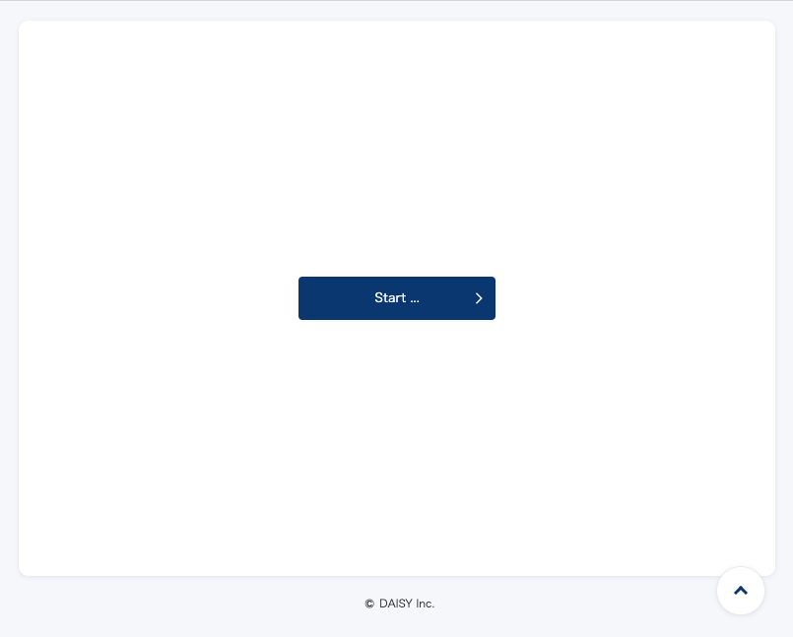
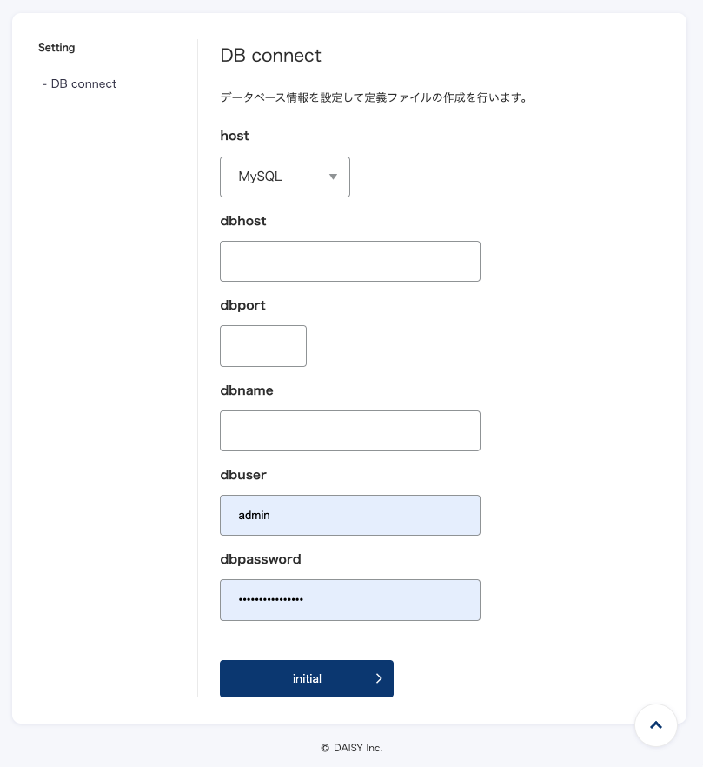
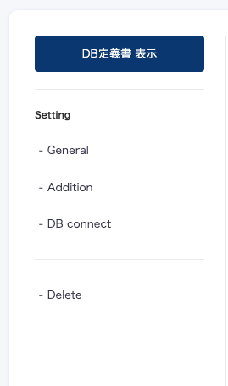
簡単利用方法（はじめ）
WEB APPへアクセス （http://localhost:8080/) して
Start をクリック
DBの接続情報等を入力して、initial をクリックすると
テーブル定義が作成されます！
テーブル定義がされると、メニューが追加され
細かな設定ができます。
テーブル定義を表示
テーブル定義の見出しや概要を設定
テーブルやフィールドの論理名を設定
DBに接続して、テーブル定義を更新
（テーブル等変更があった場合に利用）
テーブル定義の削除
テーブル定義はjsonファイルで保存されます。
/database/database.json
（このファイルをバージョン管理）

Slide 2
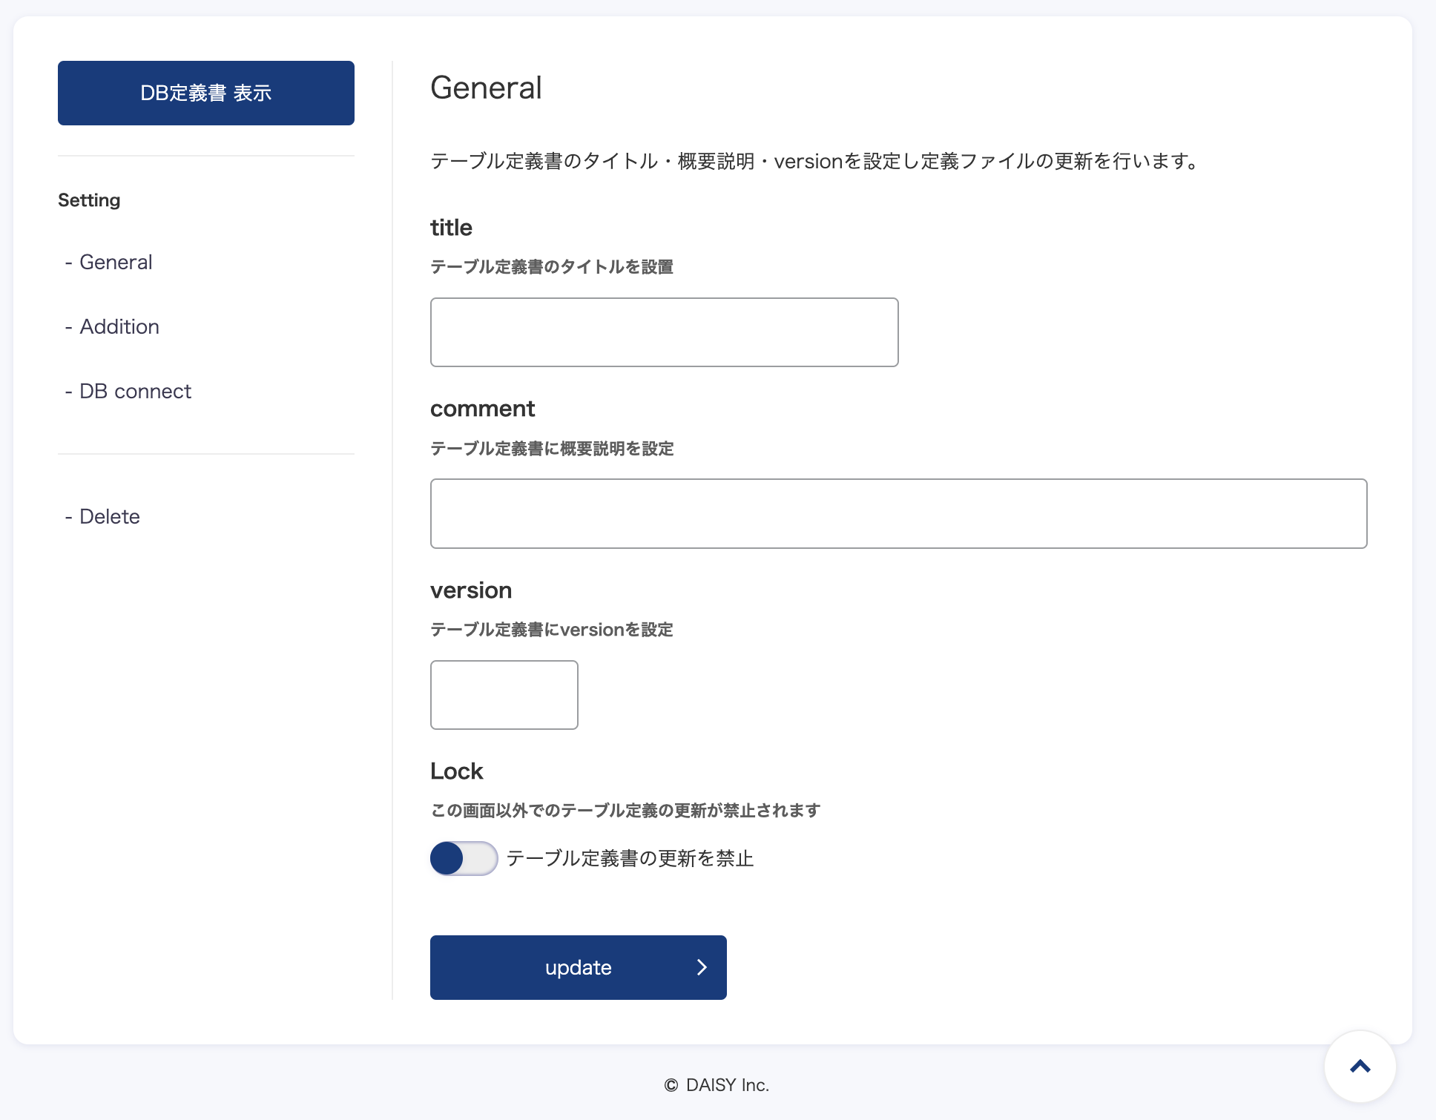
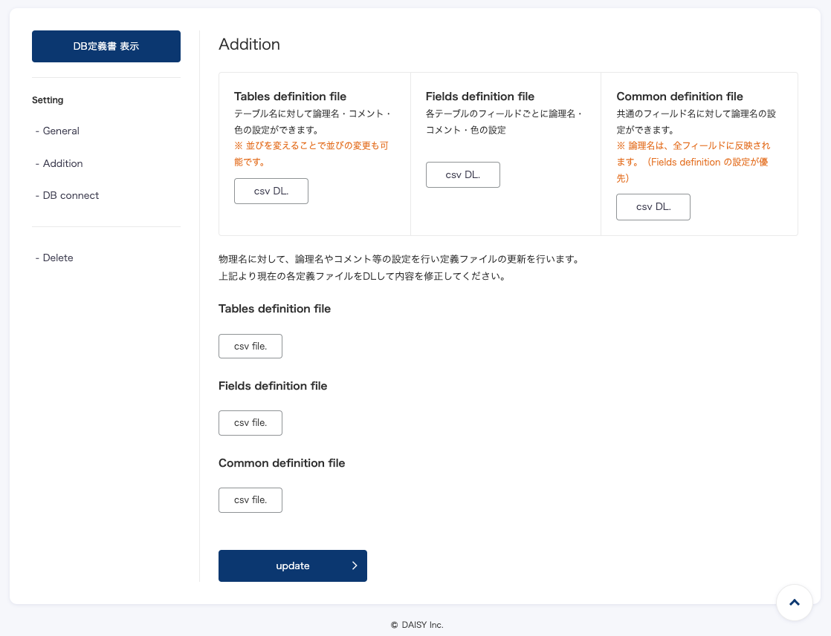
簡単利用方法
#テーブル定義の見出しや概要を設定
#テーブルやフィールドの論理名の設定
テーブル定義書のタイトル・概要説明の設定また、テーブル定義のバージョンの設定ができます。
※ Lockを有効にすると他の設定での更新ができなくなります。
テーブル定義を作成した直後は、物理名のみとなります。
テーブルやフィールドに対して論理名を設定する場合は、設定用のCSVをDLし、
CSVを修正しupdateすることで論理名などを設定することができます。

